Slide 1

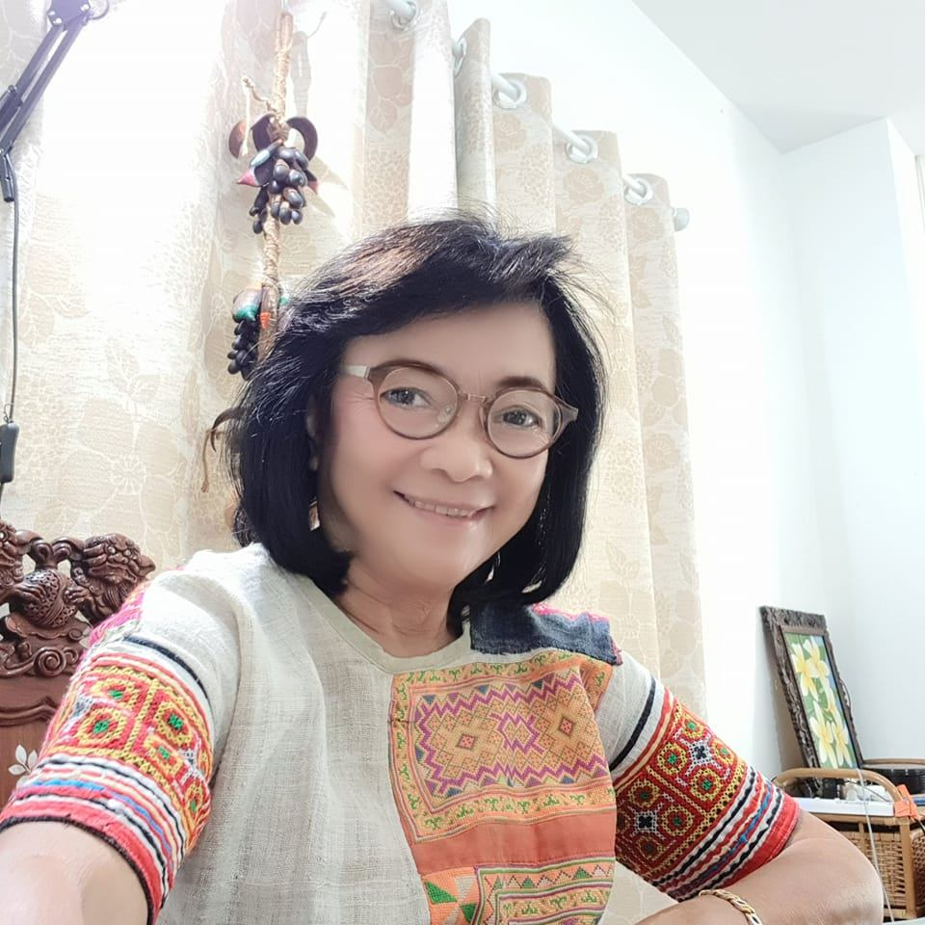

ข้อคิดสำหรับการเขียน
ตำราและหนังสือ
ศาสตราจารย์กิตติคุณ ดร.ปราณี อ่านเปรื่อง
Email: pranee.a@chula.ac.th โทร. 089-5368813
จุฬาลงกรณ์มหาวิทยาลัย

Slide 2

นิยาม
ตำรา | หนังสือ
▪เล่มงานวิชาการใช้เรียนในรายวิชา | ▪เล่มงานวิชาการที่เกิดจากการศึกษาค้นคว้า
▪อาจพัฒนามาจากเอกสารคำสอนจนสมบูรณ์ได้ | ▪ประกอบด้วย มโนทัศน์หลัก และมโนทัศน์ย่อยที่สัมพันธ์กัน
▪เนื้อหาสมบูรณ์ทันสมัย เรียบเรียงโดยมี มโนทัศน์ ของผู้เขียนเป็นแกนกลาง | ▪เนื้อหาไม่จำเป็นต้องสอดคล้องกับรายวิชา
▪มโนทัศน์ คือ Concept ภาพที่เกิดขึ้นในใจ / จินตภาพ / ขอบเขตเนื้อหา | **ผลงานวิชาการที่เคยเสนอเป็นเอกสารคำสอน แล้วมาเสนอเป็นหนังสือ ไม่ได้ **
1

Slide 3


มโนทัศน์ มโนคติ ญาณคติ = Concept
ผังมโนทัศน์ = Concept Mapping
= Mind Mapping
● ขอบเขต แนวคิด
2

Slide 4


เล่มงานวิชาการ ต้องประกอบด้วย
ชื่อเล่ม
คำนำ คำนิยม คำอุทิศ
สารบัญ สารบัญภาพ สารบัญตาราง
เนื้อเรื่อง แบ่งเป็น มโนทัศน์หลัก และมโนทัศน์รอง
ภาพผนวก
บรรณานุกรม
ดรรชนีค้นคำ
ประวัติผู้เขียน
ISBN (International Standard Book Number)
3

Slide 5
ชื่อเรื่อง / ชื่อเล่ม
ชื่อ ครอบคลุมเนื้อเรื่อง
ชื่อ ทันสมัย ดึงดูดใจ
ชื่อ ไม่ใช้ภาษาพูด
4

Slide 6
เนื้อเรื่อง
ทำ Mind map (มโนทัศน์) : เค้าโครงหนังสือ
สร้างความสัมพันธ์ระหว่างบท
กำหนดหัวข้อหลัก (มโนทัศน์หลัก) และข้อรอง (มโนทัศน์รอง)
5

Slide 7
สาระในแต่ละบท
บทนำ เค้าโครงบท แนวคิดที่ผู้อ่านจะได้รับ
เนื้อหา : ทฤษฎี ผลงานวิจัยที่สำคัญ***
บทสรุป / คำถาม
หนังสืออ่านเพิ่มเติม / เอกสารอ้างอิง ควรเป็นเอกสารที่ผู้อ่านค้นคว้าด้วยตนเองได้
6

Slide 8

บทแรก / คำนำ
บทสำคัญของหนังสือ
แสดงความคิด แนวการเขียน ขอบเขตของเรื่อง สื่อถึงผู้อ่าน
เนื้อหา วางพื้นฐานผู้อ่านไปสู่บทอื่น ๆ
7

Slide 9

ควรเขียนหนังสือ / ตำรา แบบไหน.....
คนเขียน ถนัด
คนเขียน มีผลงานวิจัย
คนเขียน สอนประจำ
คนเขียน มีเอกลักษณ์ต่างจากผู้อื่น
คนเขียน พร้อม ! พร้อมบทไหนเขียนบทนั้น !
คนเขียน อยากทำเพื่อตนเอง
8

Slide 10


ทางลัด 3 ข้อ ช่วยในการเขียน !!!
หาแรงกระตุ้น : ตำแหน่งวิชาการ ชื่อเสียง จุดยืนด้านวิชาการ ฯลฯ
หาต้นแบบ : ตำราต้นแบบ คนต้นแบบ
หาวิธีเขียน : อ่านตำราหนังสือเพื่อเข้าถึงภาษาที่ใช้
สร้างมโนทัศน์หลัก และย่อย
9

Slide 11
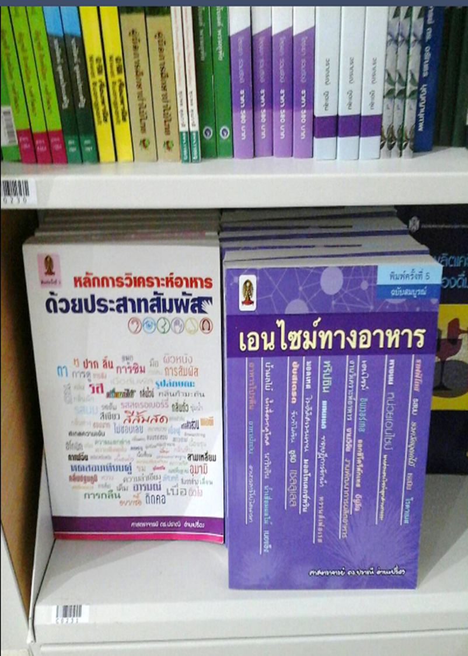
จบการบรรยาย
ศาสตราจารย์กิตติคุณ ดร.ปราณี อ่านเปรื่อง
Email: pranee.a@chula.ac.th
Tel.: 089-536-8813
9

